Slide 1
« Создание условий для проявления детской инициативности в рамках детского совета»
Воспитатель
высшей квалификационной категории
МДОАУ «Детский сад № 38 г.Орска»
Биктимирова Татьяна Игоревна

Slide 2
Принцип
дошкольного образования согласно ФГОС является построение образовательной деятельности на основе индивидуальных особенностей каждого ребенка, при котором сам ребенок становится полноценным участником (субъектом) образовательных отношений, а так же поддержка инициативы детей в различных видах деятельности.

Slide 3
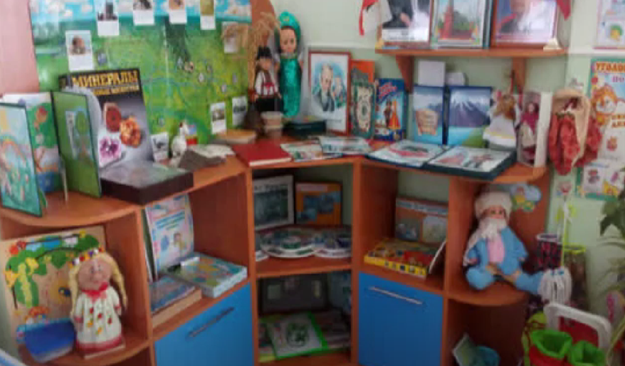
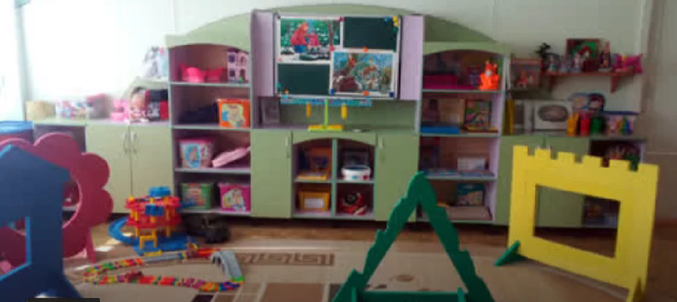
Задача - Создать необходимые условия для развития индивидуальности и инициативы детей - Наполнить центры активности материалами, соблюдая принцип избыточной достаточности - Центры необходимо разнообразить открытыми материалами

Slide 4
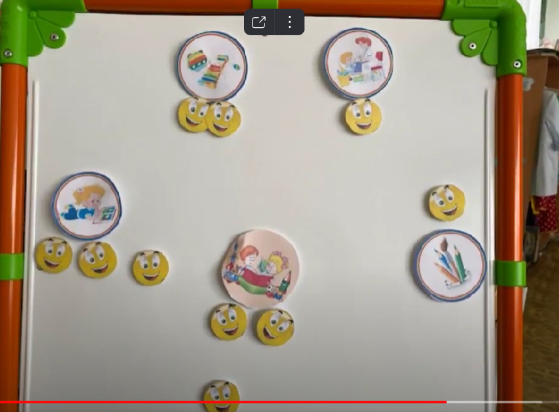
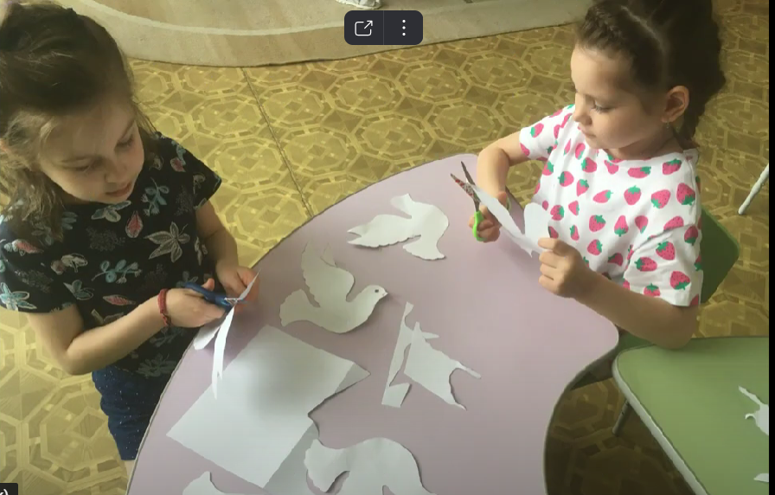
Дети, вовлеченные в работу по своей инициативе, свободные в выборе средств и партнеров, чувствуют уважение к своим интересам и идеям и имеют возможность выразить свою индивидуальность и проявить творчество.

Slide 5
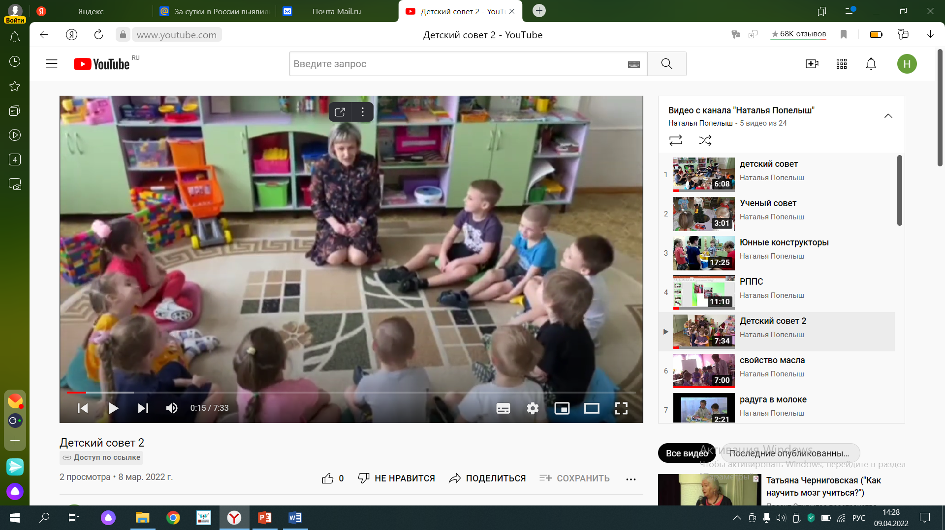
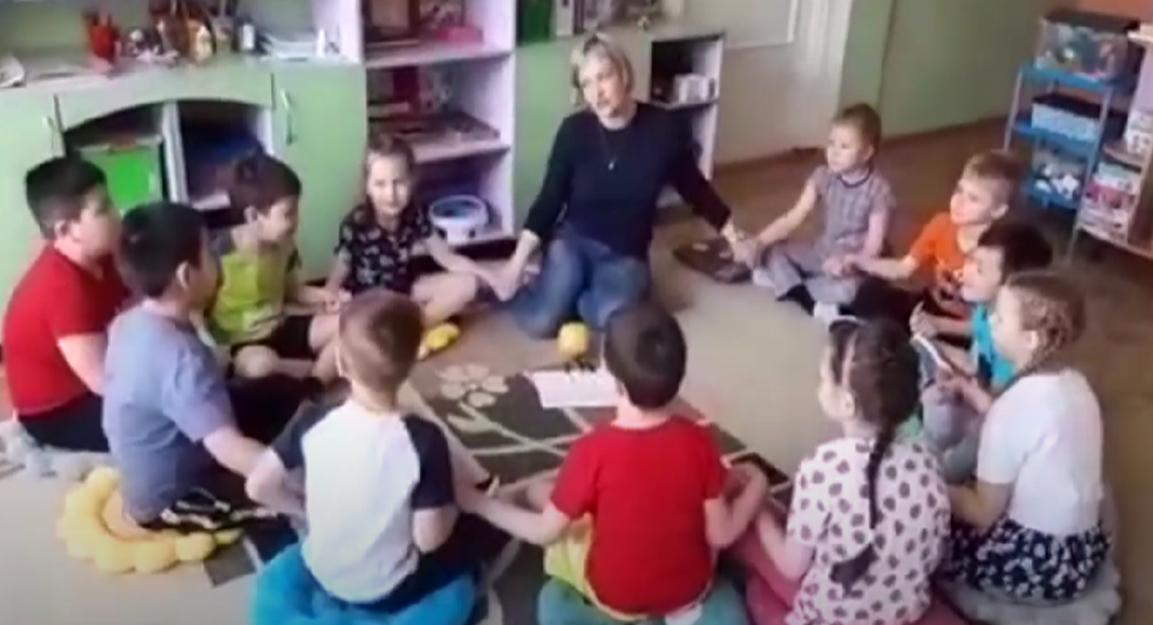
Утренний круг
Ежедневно мы с ребятами по утрам собираемся на утреннем круге располагаемся на ковре , а для удобства используем мягкие подушечки
Делимся своими впечатлениями, переживаниями, событиями, которые произошли дома
Обсуждаем совместные планы, проблемы.
Новости не регламентируются( только по одной короткой новости), не селекционируются ( только хорошие новости), не вытягиваются насильно, не запрещаются
Новости принимаются как факт.

Slide 6
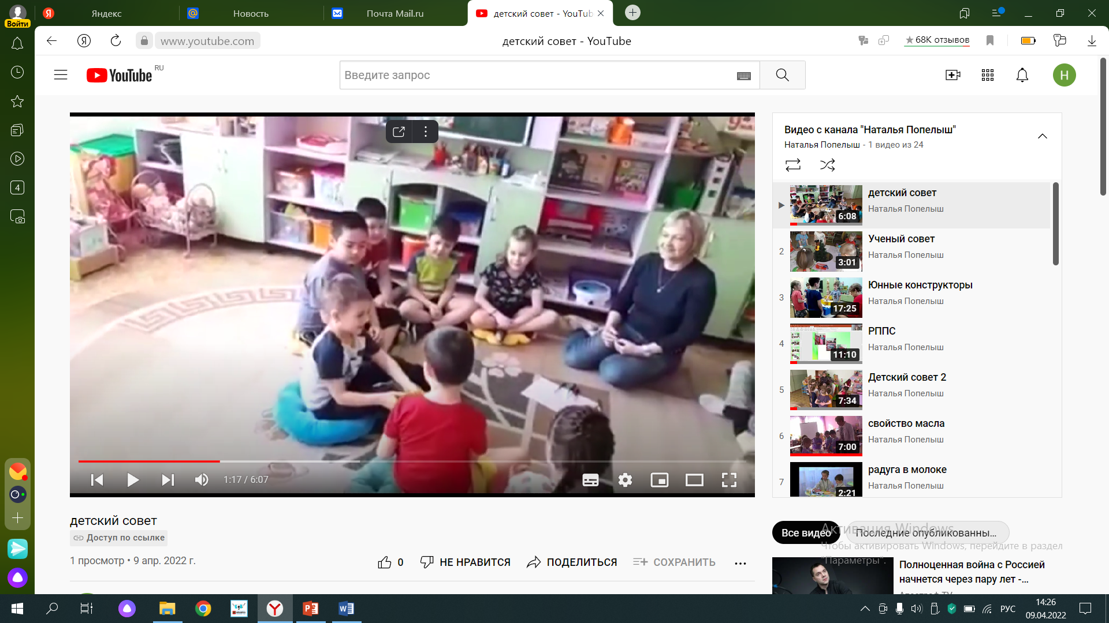
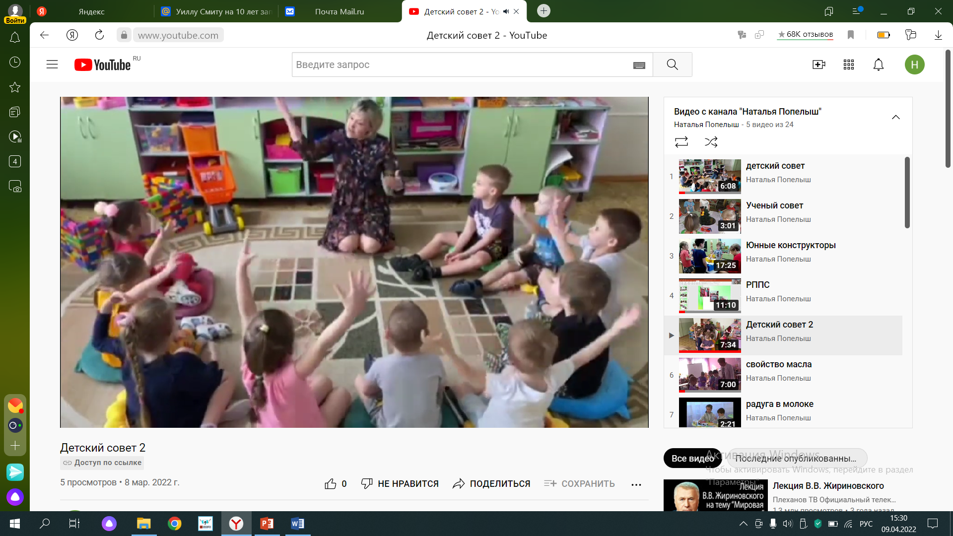
«Ритуал приветствия»

Slide 7
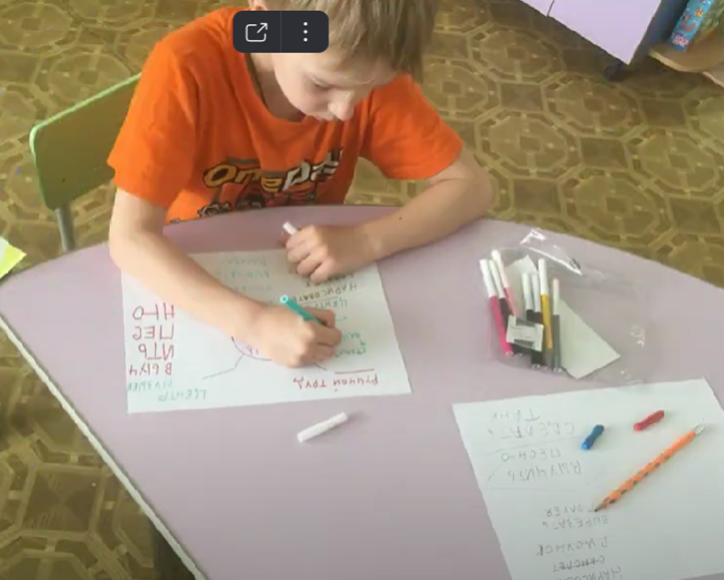
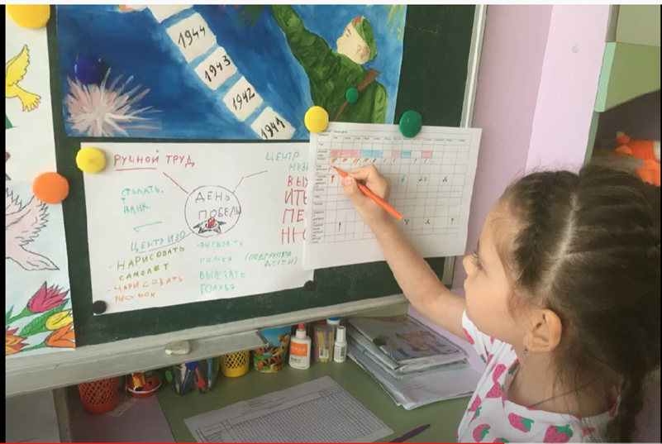
Все идеи детей вносятся в общий план на информационном листке

Slide 8

Требования к развивающей предметно- пространственной среде
Содержательно- насыщенной
Трансформируемой
Полифункциональной
Доступной
Безопасной

Slide 9
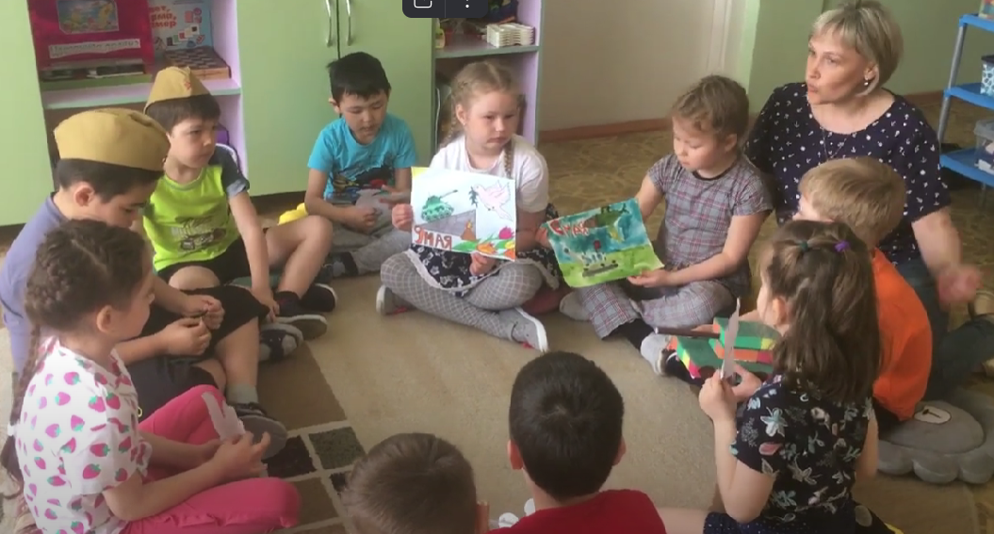
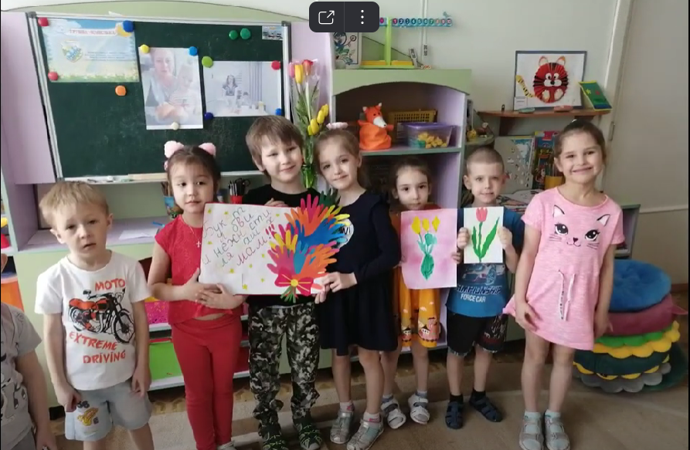
Итоговый совет
Презентует итог своей деятельности.
Ребенок испытывает чувство глубокого удовлетворения- его труд важен, отмечен всеми. Он не просто играл, он трудился.

Slide 10
Спасибо за внимание!

